Slide 1

Vyhledávání na internetu II
Ing. Radim Dolák, Ph.D.
Katedra informatiky a matematiky
Senioři na internetu

Slide 2
OBSAH
Vyhledávání zpravodajství na republikové úrovni
Vyhledávání zpravodajství na krajské úrovni
Vyhledávání turistických informací – ČR
Vyhledávání turistických informací – SR
Vyhledávání informací o historii
Vyhledávání informací o kulturních akcích
Senioři na internetu

Slide 3
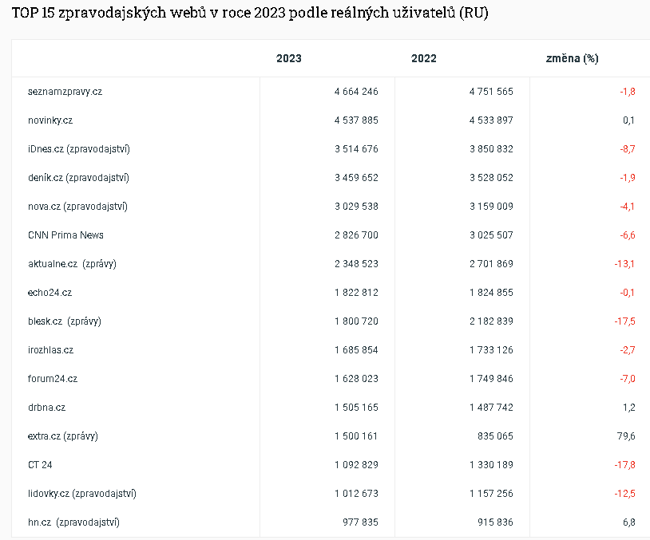
VYHLEDÁVÁNÍ – ZPRAVODAJSTVÍ ČR
Senioři na internetu

Slide 4
VYHLEDÁVÁNÍ – ZPRAVODAJSTVÍ ČR
Seznam Zprávy jsou český internetový zpravodajský web provozovaný firmou Seznam.cz.
Redakce se zaměřuje na domácí investigace, byznysové zpravodajství a názorovou žurnalistiku. Přináší původní zpravodajství od známých českých novinářů.
Podle ratingu důvěryhodnosti médií, který každoročně zpracovává Nadační fond nezávislé žurnalistiky, patřily Seznam Zprávy v roce 2020 mezi nejkvalitnější česká média s druhým nejvyšším hodnocením (A-).
Web: https://www.seznamzpravy.cz/
Senioři na internetu

Slide 5
VYHLEDÁVÁNÍ – ZPRAVODAJSTVÍ ČR
Novinky.cz je od roku 2003 jeden z nejnavštěvovanějších zpravodajských serverů na českém internetu, provozovaný jako on-line magazín deníku Právo a společnosti Seznam.cz.
Zároveň se snaží o úzkou spolupráci s dalším projektem firmy Seznam.cz, s internetovou televizí Stream.cz.
Od začátku roku 2003 web spustil on-line zpravodajství jako „on-line magazín deníku PRÁVO & portálu Seznam.cz“. Spoluvydavatelem se stala společnost Borgis a. s., která je vydavatelem deníku Právo.
Web: https://www.novinky.cz
Senioři na internetu

Slide 6
VYHLEDÁVÁNÍ – ZPRAVODAJSTVÍ ČR
iDNES.cz (iDNES) je zpravodajský portál na českém internetu provozovaný společností MAFRA, která vydává také deníky Mladá fronta DNES, Lidové noviny a Metro.
Portál iDNES.cz je v provozu od 12. ledna 1998, měsíčně jej navštíví více než 4 miliony čtenářů. Obsahově úzce spolupracuje s MF DNES.
Web: https://www.idnes.cz/
Senioři na internetu

Slide 7
VYHLEDÁVÁNÍ – ZPRAVODAJSTVÍ ČR
ČT24 je televizní stanice České televize, která se 24 hodin denně věnuje převážně zpravodajství.
Začala vysílat 2. května 2005, čímž se stala třetím kanálem České televize a zároveň první televizní zpravodajskou stanicí v Česku.
Web: https://ct24.ceskatelevize.cz/
Senioři na internetu

Slide 8
VYHLEDÁVÁNÍ – ZPRAVODAJSTVÍ ČR
Český rozhlas (ČRo) je veřejnoprávní instituce provozující celoplošné rozhlasové vysílání na území Česka.
Zřízen byl v roce 1992 zákonem o Českém rozhlasu, který stanovuje rámec jeho fungování, včetně plnění úkolů veřejné služby v oblasti rozhlasového vysílání a způsobu financování.
Jako médium veřejné služby má zajišťovat všem občanům přístup k informacím, kultuře, vzdělání a zábavě. Působí jako nástupce předchozího státního Československého rozhlasu.
Web: https://www.irozhlas.cz/
Senioři na internetu

Slide 9
VYHLEDÁVÁNÍ – ZPRAVODAJSTVÍ REGIONY
Deník jsou regionální noviny, které vydává společnost Vltava Labe Media, a. s., patřící mezi největší vydavatelské domy v České republice.
V 29 denících a 20 týdenících je zároveň obsaženo zpravodajství ze světa, republiky, regionu, kraje i z nejbližšího okolí bydliště čtenáře, pro kterého jsou určeny.
Názvy titulů byly v září 2006 sjednoceny pod jednotný brand Deník včetně internetové domény Denik.cz. Jednotlivé regionální listy jsou vždy označeny přídavnými jmény podle regionu nebo regionů, pro který se vydávají (např. Karvinský a havířovský deník).
Web: https://www.denik.cz/
Senioři na internetu

Slide 10
VYHLEDÁVÁNÍ – ZPRAVODAJSTVÍ REGIONY
TV POLAR je největší soukromá televizní společnost v Moravskoslezském kraji. V pozemním vysílání je dostupná v multiplexu 24, dále také prostřednictvím kabelové televize a na internetu.
Zabývá se tvorbou reklamních, instruktážních, výukových, dokumentárních a dalších typů videopořadů.
Web: https://polar.cz/
Senioři na internetu

Slide 11
VYHLEDÁVÁNÍ – TURISTIKA ČR
UNESCO památky - České dědictví UNESCO
Ucelený přehled všech památek České republiky, které jsou zapsané na Seznamu světového kulturního a přírodního dědictví UNESCO.
Bývalé Československo ratifikovalo mezinárodní Úmluvu o ochraně světového kulturního a přírodního dědictví v roce 1991 a od té doby se podařilo zapsat na Seznam světového dědictví UNESCO již celkem 17 míst z celé České republiky.
Web: www.unesco-czech.cz/unesco-pamatky/
Senioři na internetu

Slide 12
VYHLEDÁVÁNÍ – TURISTIKA ČR
Klub českých turistů je zájmové sdružení turistů vzniklé v roce 1888 za Rakousko-Uherska, působící dodnes v České republice.
Web: http://www.kct.cz/cms/
Zkušení turisté a cestovatelé zde sdílí své zážitky a zkušenosti z cest formou tipů na výlet, tras, cestopisů a popisem zajímavých turistických cílů nebo své dovolené Odměnou jim je pomoc ostatním turistům svými zkušenostmi a část peněz z reklamy našich partnerů, která se zob-razí u jejich článků.
Web: https://www.turistika.cz/
Senioři na internetu

Slide 13
VYHLEDÁVÁNÍ – TURISTIKA ČR
Pod názvem Kudy z nudy naleznete projekt České centrály cestovního ruchu – CzechTourism, jehož cílem je podpora domácího cestovního ruchu.
Kudy z nudy nabízí komplexní nabídku pro každého cestovatele. Stránky mají jednoduchý design a jsou velmi přehledné. Lidé se tu mohou inspirovat tipy na výlety po celém Česku, které uspokojí rodiny s dětmi, party mladých lidí, romantiky i velké sportovní fajnšmekry.
Zároveň je to jeden z hlavních nástrojů, kterým agentura CzechTourism zdarma pomáhá podnikatelům v propagaci jejich nabídek.
Web: http://www.kudyznudy.cz
Senioři na internetu

Slide 14
VYHLEDÁVÁNÍ – TURISTIKA ČR
Vyletnik.cz - Výletník
Tento web obsahuje mnoho informací zaměřených na turistiku a výlety.
Tipy na výlety, Turistické oblasti
Hrady a zámky, Rozhledny, Jeskyně, Muzea a expozice
Tipy na víkendy, Turistické info, Mapy
Web: https://www.vyletnik.cz/
Senioři na internetu

Slide 15
VYHLEDÁVÁNÍ – TURISTIKA ČR
Treking.cz se se specializuje na hory a turistika a outdoor obecně. Najdete zde v první řadě tipy na výlety v horách a v přírodě se zaměřením především na Česko a Slovensko.
Zajímavá je podsekce webu specializovaná na turistiku, túry a treky, nejkrásnější turistické trasy, horské túry a treky v horách na území bývalého Československa (ČR a SR)
Web: https://www.treking.cz/treky/ceskoslovensko.htm
Senioři na internetu

Slide 16
VYHLEDÁVÁNÍ – TURISTIKA ČR
České hory
Největší množství informací o českých horách na jednom místě. Web byl založen již v roce 2000. Mimo české hory, na které se specializuje, nabízí informace i o slovenských horách a Chorvatsku obecně.
13 komplexně zpracovaných pohoří českých hor,
Více než 3000 mnohostránkových prezentací nejlepšího ubytování,
Web: www.ceskehory.cz
Senioři na internetu

Slide 17
VYHLEDÁVÁNÍ – TURISTIKA SR
UNESCO Slovensko
Památkám UNESCO na Slovensku se uceleně věnuje následující web, který obsahuje detailní informace o jednotlivých památkách zapsaných na seznamu UNESCO, novinky a zprávy, kalendář akcí. Fotogalerie, propagační materiály a kontakty.
Web: http://www.unesco.sk/UNESCO-v-SR
Senioři na internetu

Slide 18
VYHLEDÁVÁNÍ – TURISTIKA SR
Slovakia.travel
Slovakia.travel je národní portál cestovního ruchu Slovenska.
Tento portál vznikl na základě projektu s názvem „Národní portál cestovného ruchu Slovenska“.
Jedná se o oficiální, centrální propagačně-informační systém cestovního ruchu Slovenské republiky na internetu, který má za úkol propagovat Slovensko jako destinaci cestovního ruchu.
Web: http://slovakia.travel/
Senioři na internetu

Slide 19
VYHLEDÁVÁNÍ – TURISTIKA SR
Klub slovenských turistov
Klub slovenských turistů (KST) vznikl v roce 1990 a navázal na činnost turistických organizací založených v předchozích obdobích.
KST je jednou z největších občanských organizací v oblasti sportu, turistiky a volného času.
KST vyvíjí velmi pestrou a bohatou činnost v různých druzích turistiky: pěší, lyžařské, vodní, vysokohorské, cykloturistice, jezdecké, kempingu a karavaningu. KST se věnuje samozřejmě také ochraně přírody a značení turistických tras. KST sestavuje také kalendář turistických akcí (spo-lečné pochody nebo setkání, přednášky atd.)
Web: http://www.kst.sk/
Senioři na internetu

Slide 20
VYHLEDÁVÁNÍ - HISTORIE
Museum.cz - muzea v ČR, rozcestníku mezi českými muzei.
Portál nabízí přehled muzeí v ČR, detailní informace o všech dostupných muzeích a jejich stálých expozicích, ale i aktuality o čerstvě zahájených výstavách každého muzea, informace o muzejních akcích, aktualizované fotografie z muzeí a v neposlední řadě i mini recenze ostatních uživatelů, kteří již některé muzeum navštívili.
Web: http://www.museum.cz/
Senioři na internetu

Slide 21
VYHLEDÁVÁNÍ - HISTORIE
Muzeum Těšínska se sídlem v Českém Těšíně je regionální muzeum s krajskou působností. Muzeum je příspěvkovou organizací Moravskoslezského kraje. Má 5 poboček: Chotěbuz (Archeopark), Havířov-Podlesí (Kotulova dřevěnka), Jablunkov (Muzeum trojmezí), Životice (Památník Životické tragédie) a Český Těšín (Historická budova).
Web: https://www.muzeumct.cz/
Senioři na internetu

Slide 22
VYHLEDÁVÁNÍ - HISTORIE
Cenným zdrojem pro sestavení vlastního rodokmenu jsou digitalizované matriky. Rozcestník na jednotlivé matriky v rámci ČR najdete na webovém portálu, který se zabývá genealogií.
Web: http://www.genealogie.cz/aktivity/digitalizace/
Senioři na internetu

Slide 23
VYHLEDÁVÁNÍ - HISTORIE
Státní okresní archiv Karviná, který je od roku 2002 spolu s ostatními státními okresními archivy Moravskoslezského a Olomouckého kraje organizační jednotkou Zemského archivu v Opavě.
Web: https://www.archives.cz/web/digitalni_archiv/
Senioři na internetu

Slide 24
VYHLEDÁVÁNÍ - KULTURA
https://www.karvinainfo.cz/calendar-full.php
https://www.medk.cz/
https://www.petroviceuk.cz/informace/kalendar-akci/
https://www.ic-tesin.cz/ap
https://www.mesto-orlova.cz/cz/zpravodajstvi/kalendar-akci/
https://www.k3bohumin.cz/cz/kultura/program/
https://www.cz-museums.cz/web/festival_muzejnich_noci/
https://www.nockostelu.cz/
Senioři na internetu

Slide 25
Děkuji za pozornost!

